Slide 1

計算機程式設計二 Week 5 作業講解
2124 - I2P(II)2020_Chen_week5_HW
賴御誠 編著

Slide 2
Overview
12390 – Construct tree by inorder and preorder
12145 - Species of Knuckles

Slide 3
12390 - Construct tree by inorder and preorder
難易度：★★★☆☆
Binary Tree

Slide 4
Description
給定 Binary Tree 的 Inorder 與 Preorder，請建立一顆樹並印出 Postorder，請完成三個指定的 function：
Node* buildTree(int *inorder, int *preorder, int *inorder_start, int inorder_end*)：建樹
void showPostorder(Node *root)：印出 Postorder
void freeTree(Node *root)：把樹的記憶體釋出
注意：最後一個測資因為記憶體有限若不執行釋出記憶體恐導致memory limit exceeded

Slide 5
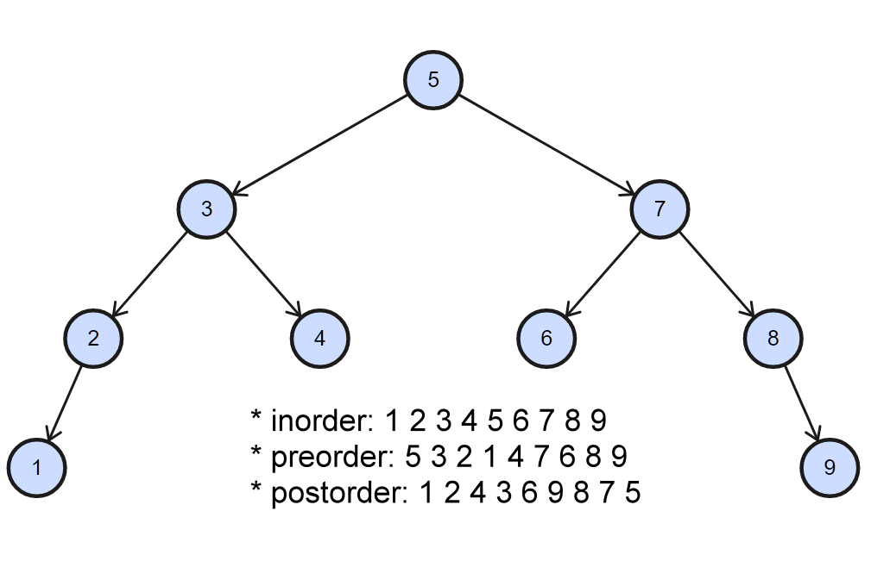

Slide 6
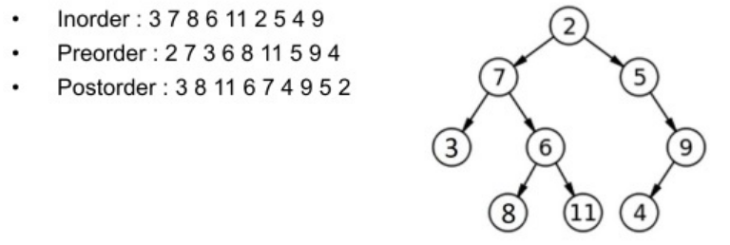

Slide 7
Input & Output
Input
Output
輸入截止於 EOF
給定n(1 <= n <= 100)個Node，接著依序是 Inorder 與 Preorder 的順序
保證相同數字不會同時出現
印出 Postorder 順序
輸出格式為 testcase<id>: <postorder sequence>，每個 postorder sequence 都有一個數字接著一個空白，即使是最後一個也依樣

Slide 8
Input & Output
Input
Output
9
1 2 3 4 5 6 7 8 9
5 3 2 1 4 7 6 8 9
9
3 7 8 6 11 2 5 4 9
2 7 3 6 8 11 5 9 4
testcase1: 1 2 4 3 6 9 8 7 5
testcase2: 3 8 11 6 7 4 9 5 2

Slide 9
12145 - Species of Knuckles
難易度：★★☆☆☆
程設一期末作業題庫

Slide 10
Description
給定一堆 Knuckles ，請判斷是否有可能全部換成同一種類型的 Knuckles
Knuckles 可以為 a 到 z 任一種類型
轉換條件：有兩個以上相同類型的 Knuckles，比如給定 aab，則你可以把兩個a轉成兩個b，得到 bbb
注意：測資6 記憶體很小，請勿使用大型陣列

Slide 11
Input & Output
Input
Output
給定n( 1 <= n <= 10⁷ )個Knuckles，接著依序是一個字串
如果可以轉換，輸出 “I‘m the god of Knuckles!”，反之則輸出 "Different makes perfect“
每行要換行

Slide 12
Input & Output
Input
Output
5
abcca
I'm the god of Knuckles!

